Slide 1
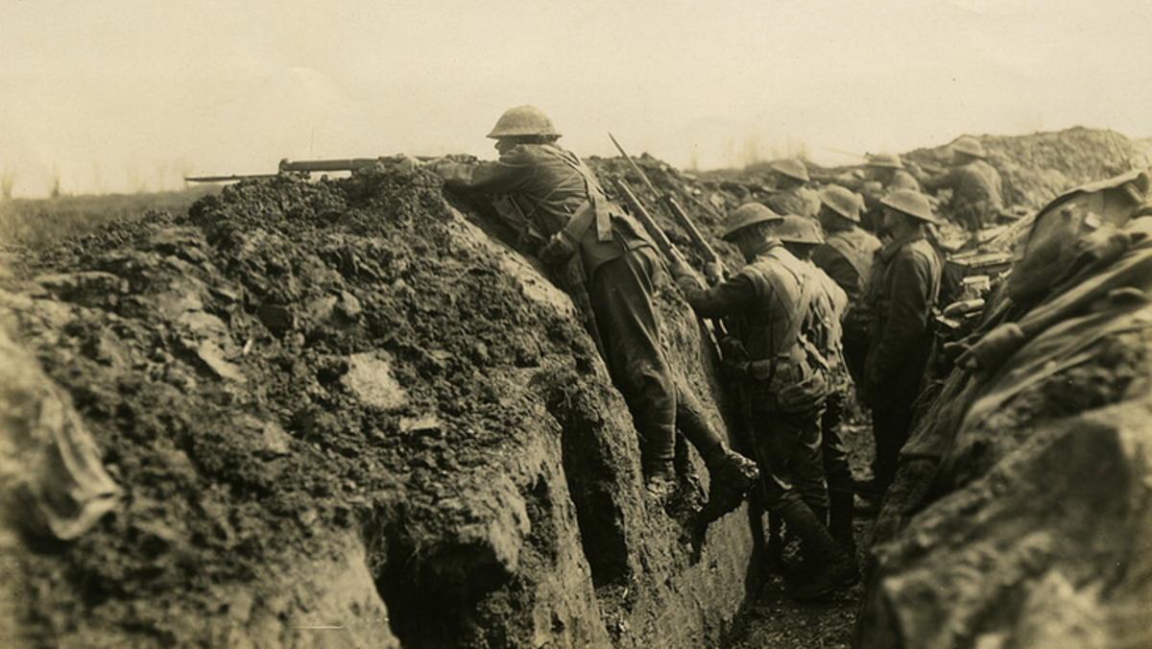
Första världskriget
1914-1918

Slide 2
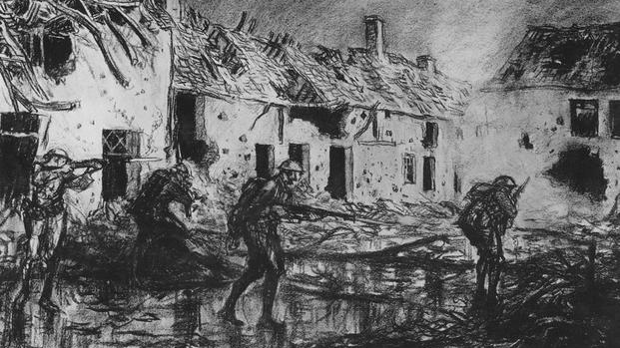
Första världskriget
1914-1918
Kriget involverade alla världens stormakter fördelade i två allianser.
Ca 20 miljoner döda av direkta krigsorsaker varav 10 miljoner döda soldater.
Spanska sjukan som kan anses vara en följd av kriget dödade ca 50 miljoner bara i Europa.

Slide 3
Bakgrunden till kriget
Europa påverkades av sociala förändringar och maktkamper
Inom länder
Mellan länder
Arbetarklassen kräver rättigheter och inflytande.
Kvinnor kräver rättigheter och inflytande.
Nationalismen skapar sprickor i multietniska riken t ex Österrike-Ungern och Osmanska riket.
Maktbalansen i Europa rubbades av att Tysklands inflytande ökade och Storbritanniens minskade.
Stormakterna konkurrerade om kolonier.
Det fanns en rivalitet mellan Österrike-Ungern, Ryssland och Osmanska riket om kontroll över Balkan.
Man riktar fokus utåt och tillsammans med en aggressiv nationalism skapas en explosiv situation.

Slide 5
Första världskriget
Ententen
Centralmakterna
Brittiska imperiet
Frankrike
Ryssland
Österrike/ Ungern
Osmanska riket
Italien
Tyskland
Japan
Belgien
Serbien
Bulgarien

Slide 6
Första världskriget
Ententen
Centralmakterna
Brittiska imperiet
Frankrike
Ryssland
Österrike/ Ungern
Osmanska riket
Tyskland
Japan
Italien
Bulgarien
Grekland
Belgien
Serbien
Portugal
Rumänien

Slide 7
Första världskriget
Ententen
Centralmakterna
Brittiska imperiet
Frankrike
Österrike/ Ungern
Osmanska riket
Tyskland
USA
Japan
Italien
Bulgarien
Grekland
Belgien
Serbien
Portugal
Rumänien

Slide 8
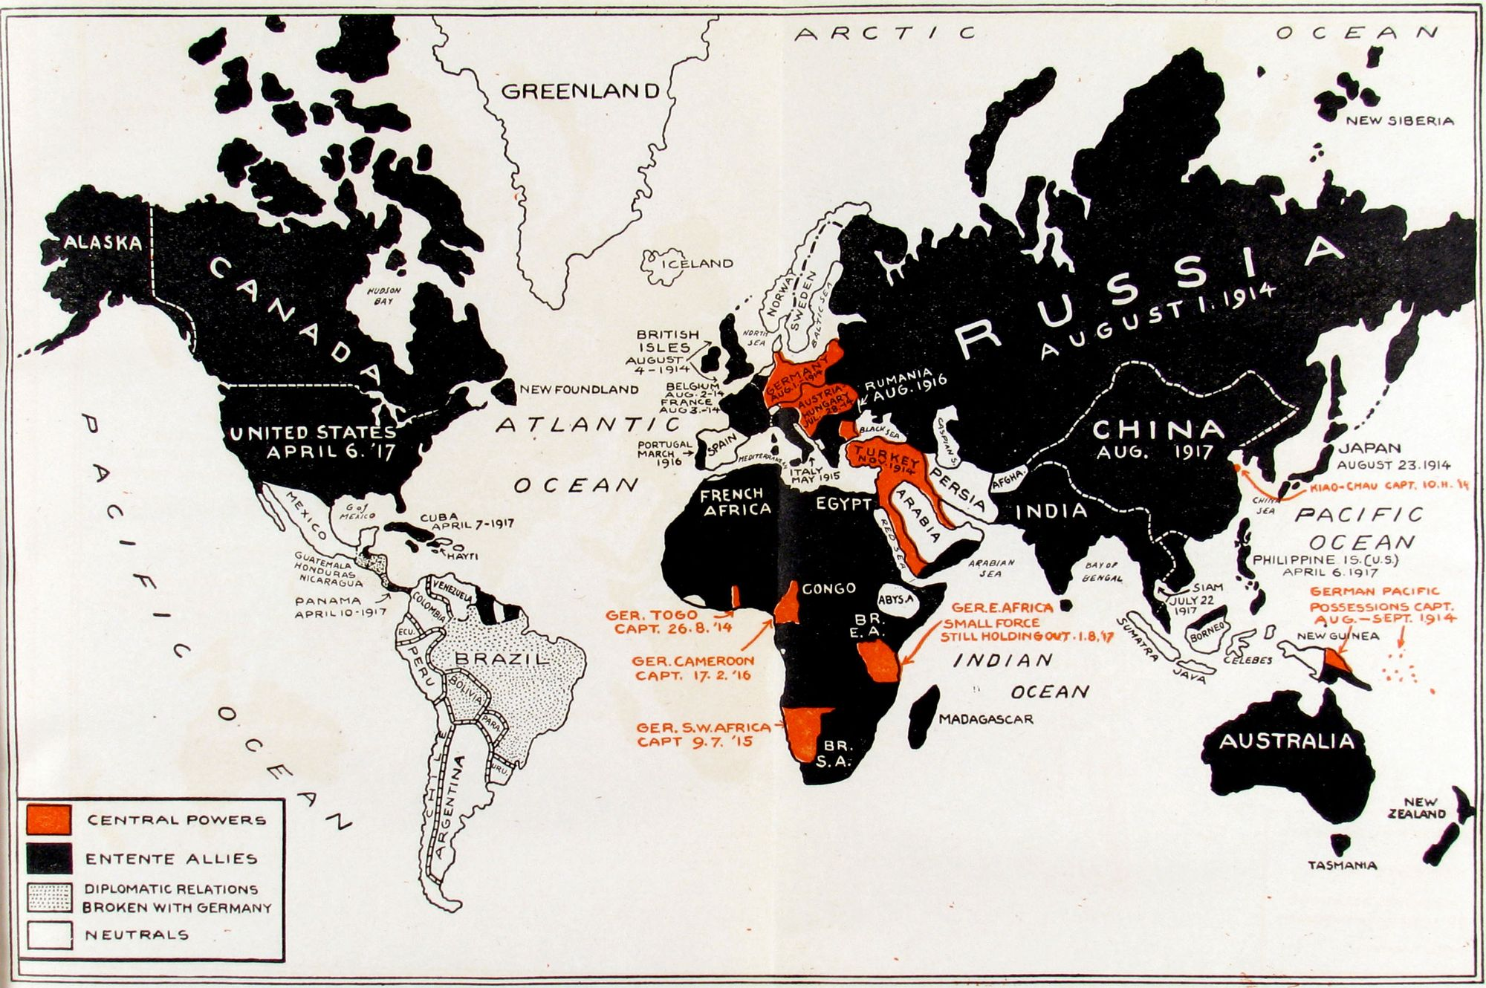

Slide 9
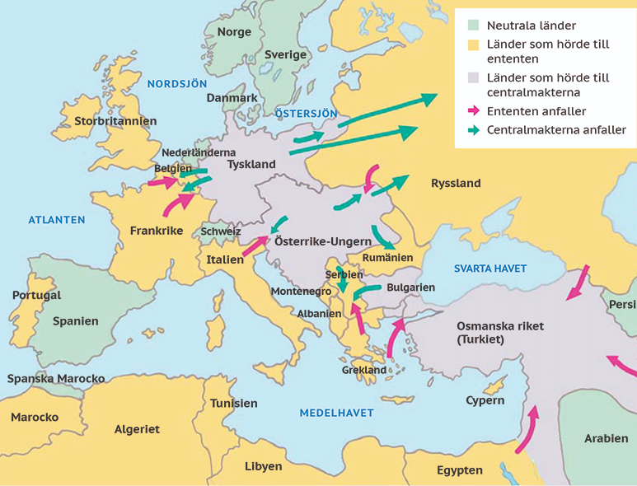

Slide 10
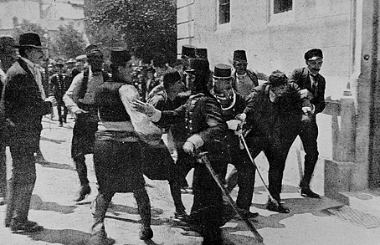
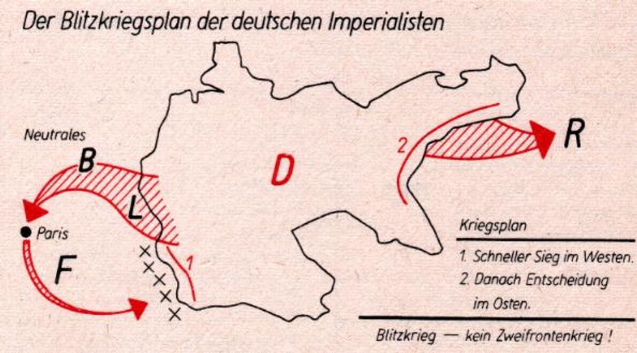
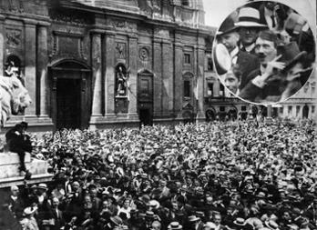
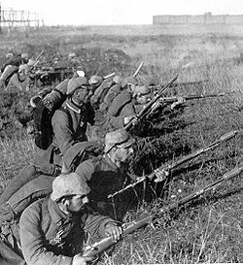
28 juni Ärkehertig Franz Ferdinand av Österrike mördas i Sarajevo.
23 juli Österrike ställer ultimatum till Serbien, följs av ”svarta veckan”.
Augusti Ryssland invaderar Ostpreussen och stoppas snabbt upp. Tyskland invaderar Frankrike men hejdas vid Marne.
1914

Slide 11
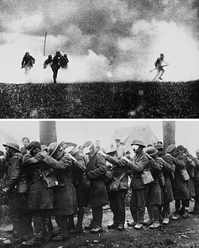
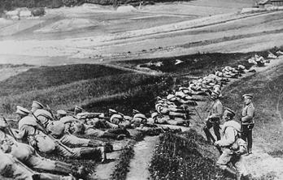
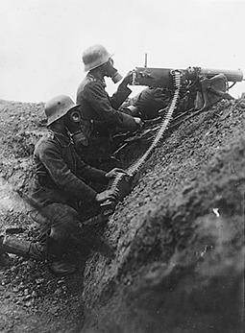
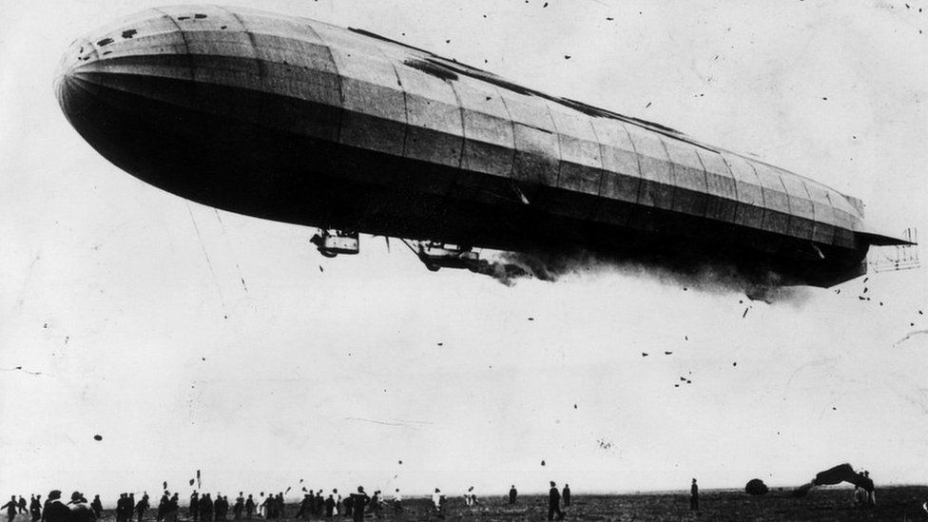
Januari Tyskland anfaller London med zeppelinare.
Februari Tyskland inleder ubåtskriget mot Storbritannien.
Maj Lusitania sänks av en tysk ubåt.
Juni Italien anfaller Österrike.
1915

Slide 12
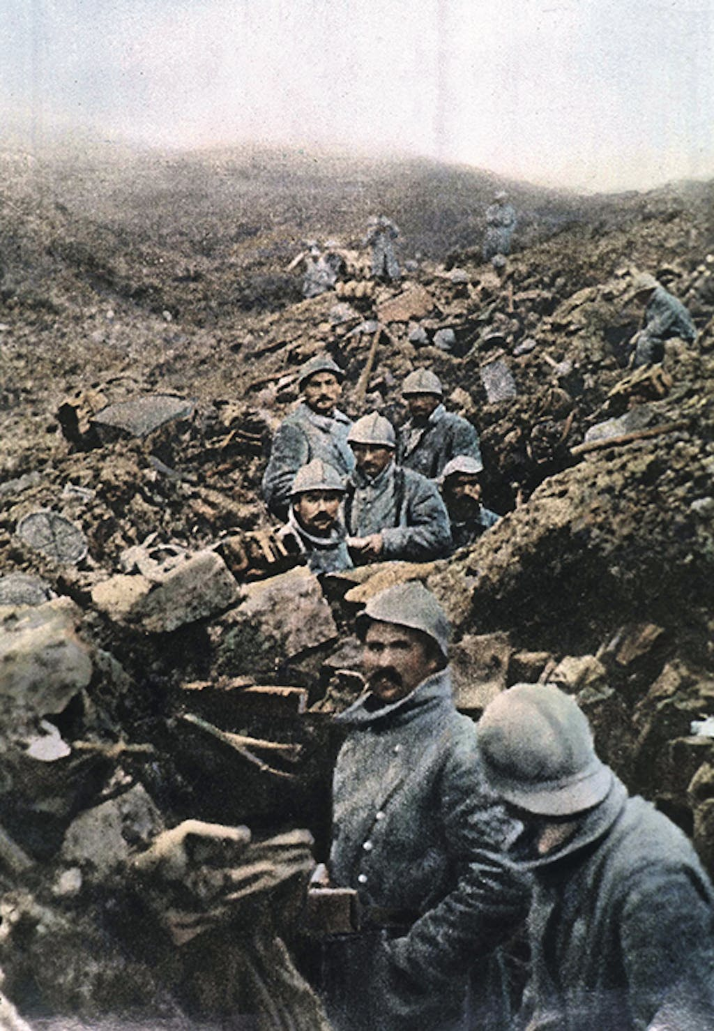
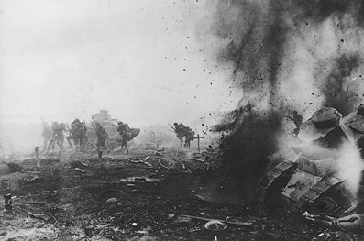
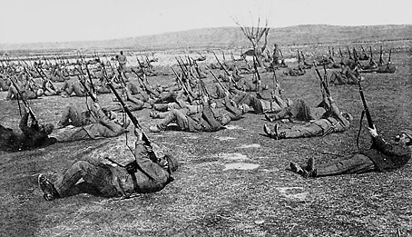
Feb-dec Slaget om Verdun.
Juni-juli Den arabiska revolten mot turkarna inleds och Ententen inleder sin storoffensiv vid Somme.
September Stridsvagnar sätts för första gången in av britterna vid Somme.
1916

Slide 13
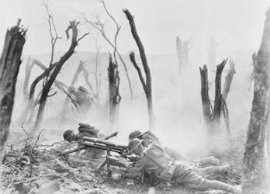
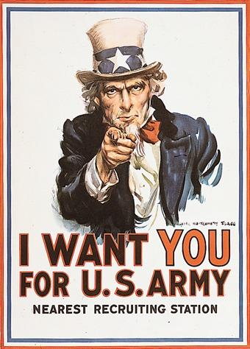
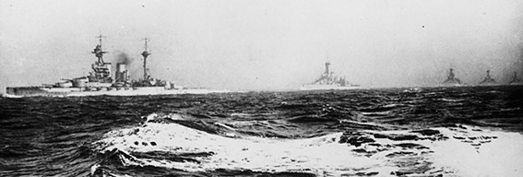
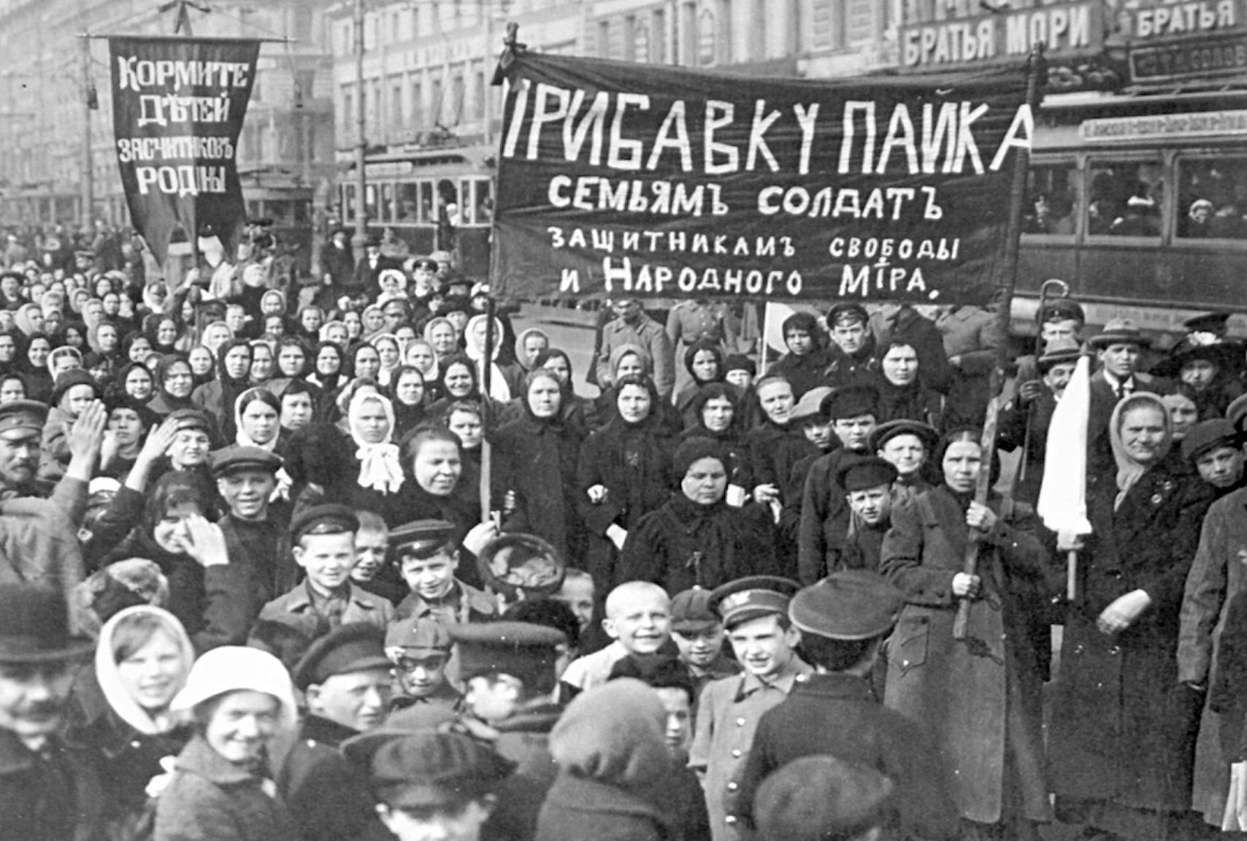
Mars Revolution bryter ut i Ryssland.
April USA förklarar krig mot Tyskland.
November Andra ryska revolutionen och Bolsjevikerna tar makten.
December Vapenstillestånd på östfronten.
1917

Slide 14
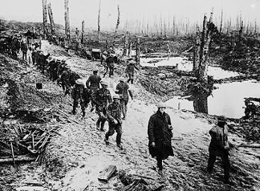
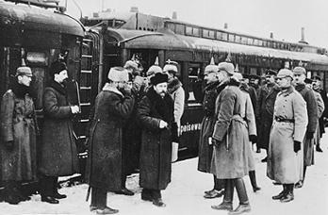
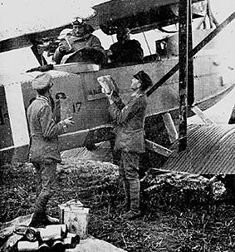
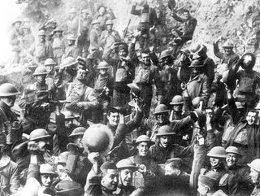
Mars Freden i Brest-Litovsk.
September De allierade inleder slutoffensiven på västfronten.
Okt-nov Tyskland, Turkiet och Österrike-Ungern kapitulerar.
1918

Slide 15
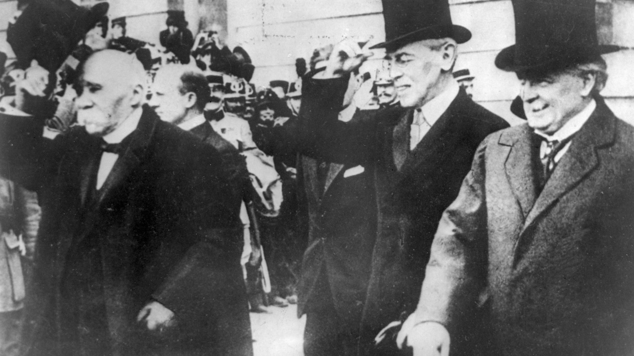
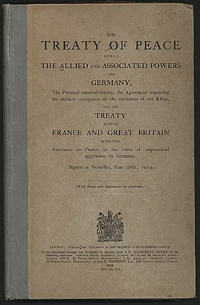
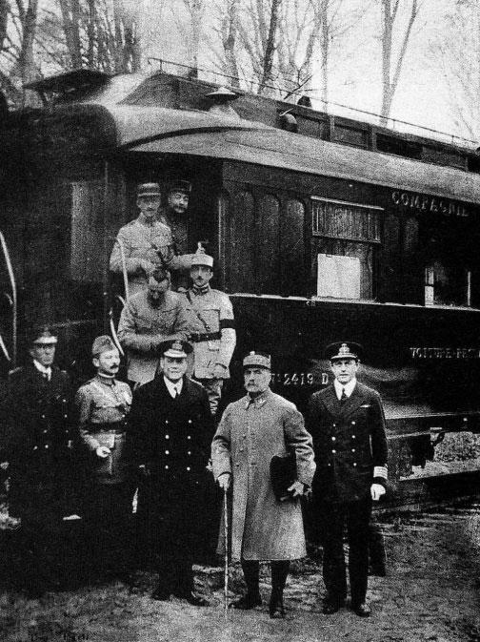
Våren Fredskonferensen i Versaille.
Hösten Freden i Saint-Germain och freden i Neilly. Under 1920 hölls fredsförhandlingar i Trianon och Sevres.
1919

Slide 16
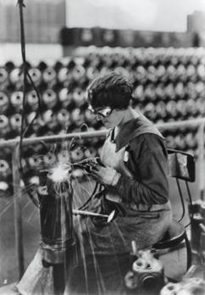
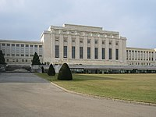
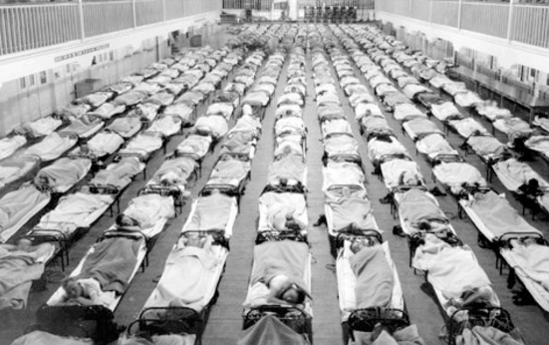
Krigets följder
Tyskland gavs ensamt skulden för kriget och i Versaillesfreden fråntogs landet alla sina kolonier, 13,5% av sin yta och det bestämdes att landet endast fick h en liten armé för självförsvar samt att Tyskland skulle betala stora krigsskadestånd till Frankrike och Storbritannien.
Framtidstron i Europa var helt borta.
Fortsatt demokratisering i vissa delar men avdemokratisering i stora delar av Europa.
Nationalismen spreds till kolonierna.
I Ryssland uppstod världens första kommunistiska stat – Sovjetunionen.
”Det gamla samhället” försvann gav utrymme för kvinnlig frigörelse och ökat inflytande för arbetarklassen och behov av nya idéer.
Spanska sjukan sprids och plågar världen under tre års tid.

Slide 17
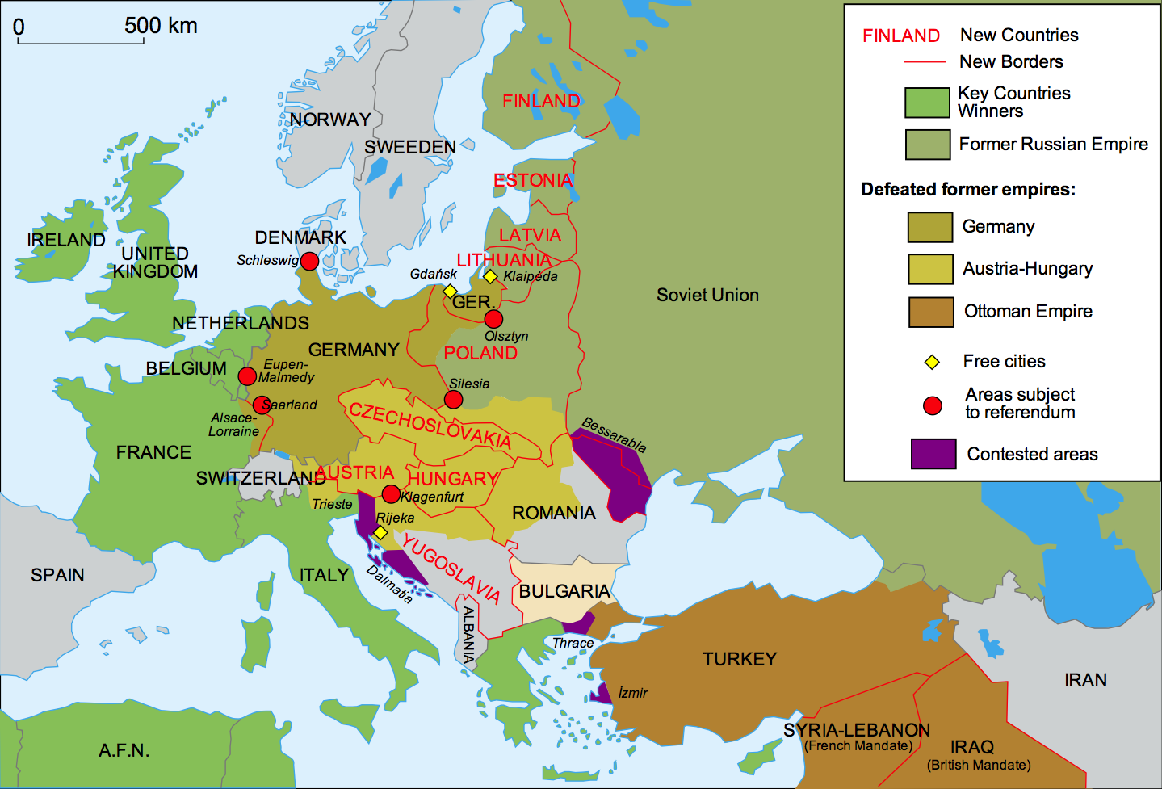

Slide 18
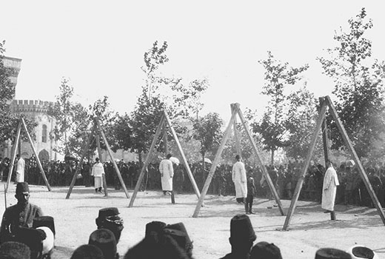
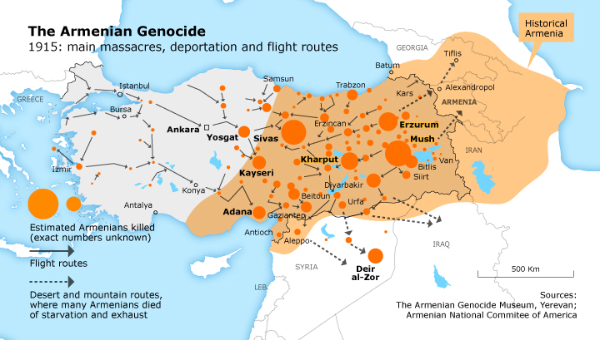
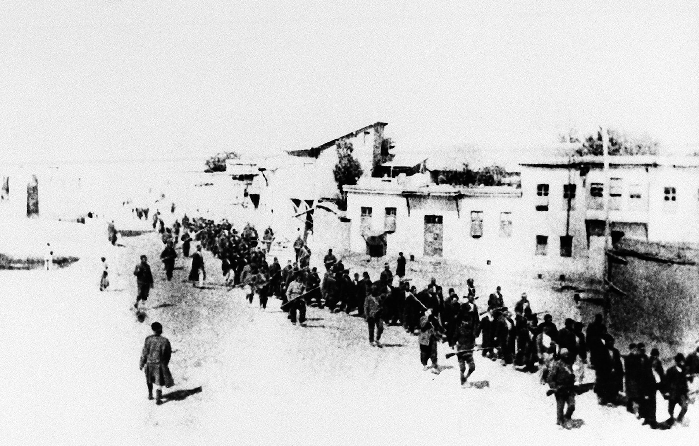
Det armeniska folkmordet
Under 1915-16 mördas ca 1,3 miljoner kristna, framförallt armenier men även syrianer, assyrier, greker och andra minoritetsgrupper i det Osmanska riket.
Stora mängder människor tvångsflyttas också i den stora etniska rensningen i det som skulle komma att bli Turkiet.

Slide 19
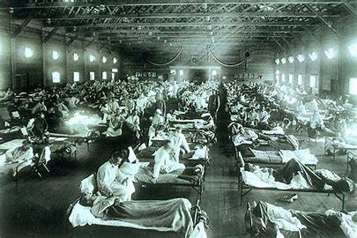
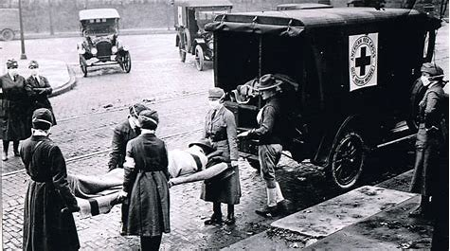
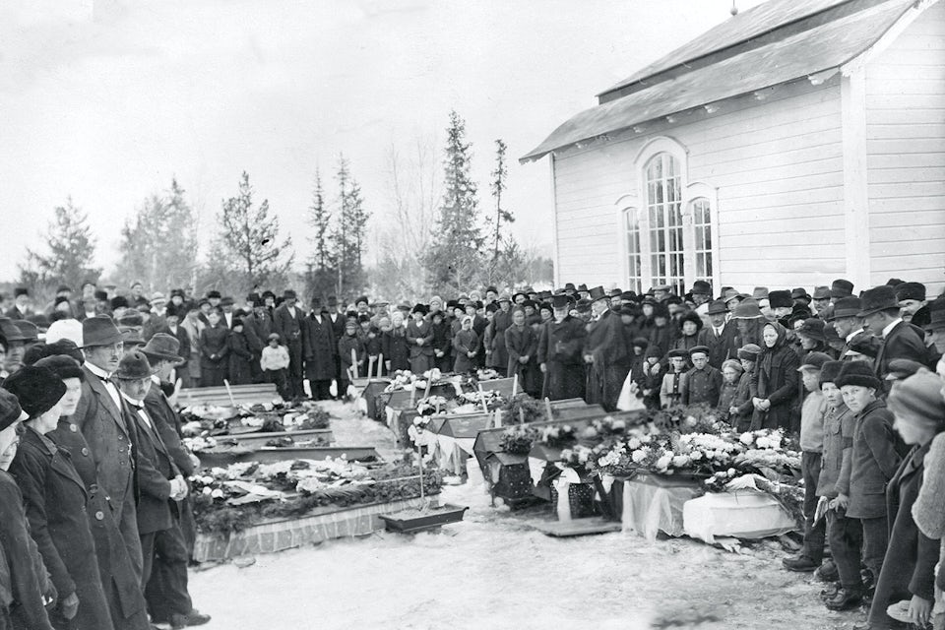
Spanska sjukan
Pandemin varade mellan mars 1918 och juni 1920. Mellan 50 och 100 miljoner människor dog, vilket gör spanska sjukan till den pandemi som skördat flest liv i mänsklighetens historia på så kort tid.
Antalet döda motsvarar 3–6 procent av världsbefolkningen, som då bestod av 1,6 miljarder människor.
De flesta dödsoffren var unga vuxna, vilka i övrigt var vid god hälsa. I normala influensaepidemier är det i stället barn, gamla och personer med försvagat immunförsvar som drabbas hårdast.

Slide 20
